Slide 1
HE THONG QUAN LY BILLIARD CAFE TICH HOP AI CHATBOT
Chuyen de tot nghiep Sinh vien: [Ho va Ten] - MSSV: [So] Giang vien huong dan: [Ten GVHD]

Slide 2
MUC LUC
• 1. Gioi thieu bai toan
• 2. Phan tich he thong
• 3. Thiet ke he thong
• 4. Demo tinh nang
• 5. Ket luan & Huong phat trien

Slide 3
1. GIOI THIEU BAI TOAN
• Thuc trang quan ly quan billiard hien nay:
• Quy trinh quan ly thu cong, thieu he thong hoa
• Khong the theo doi trang thai ban theo thoi gian thuc
• Khong co he thong tu van khach hang tu dong
• Khong co lich su don hang chi tiet
• Nghi can:
• Tu dong hoa quy trinh quan ly
• Tich hop AI de ho tro khach hang 24/7

Slide 4
2. DAT VAN DE
• Van de 1: Khong theo doi trang thai ban theo thoi gian thuc
• Ban trong/ban ban khong duoc cap nhat kip thoi
• Van de 2: Khach hang khong the dat ban truoc
• Mat kha nang thu hut khach hang dat cho
• Van de 3: Khong co he thong tu van
• Nhan vien phai tra loi cac cau hoi lap di lap lai
• Van de 4: Khong co AI ho tro
• Chatbot tro giup khach hang

Slide 5
3. MUC TIEU DU AN
• Xay dung phan mem quan ly ban billiard:
• Quan ly danh sach ban, trang thai ban
• He thong dat ban truc tuyen
• Theo doi thoi gian choi va tinh phi tu dong
• Tich hop AI Chatbot:
• Tu van khach hang 24/7
• Kiem tra ban trong tu dong
• Goi y mon an, uong phu hop
• Phan tich du lieu va dua ra goi y

Slide 6
4. TONG QUAN HE THONG
• Cac thanh phan chinh:
• Module quan ly ban
• Module dat ban & Check-in/out
• Module goi mon & Thanh toan
• Module AI Chatbot
• Module bao cao & Thong ke
• Nguoi dung:
• Khach hang (Member)
• Nhan vien (Staff)
• Quan tri vien (Admin)

Slide 7
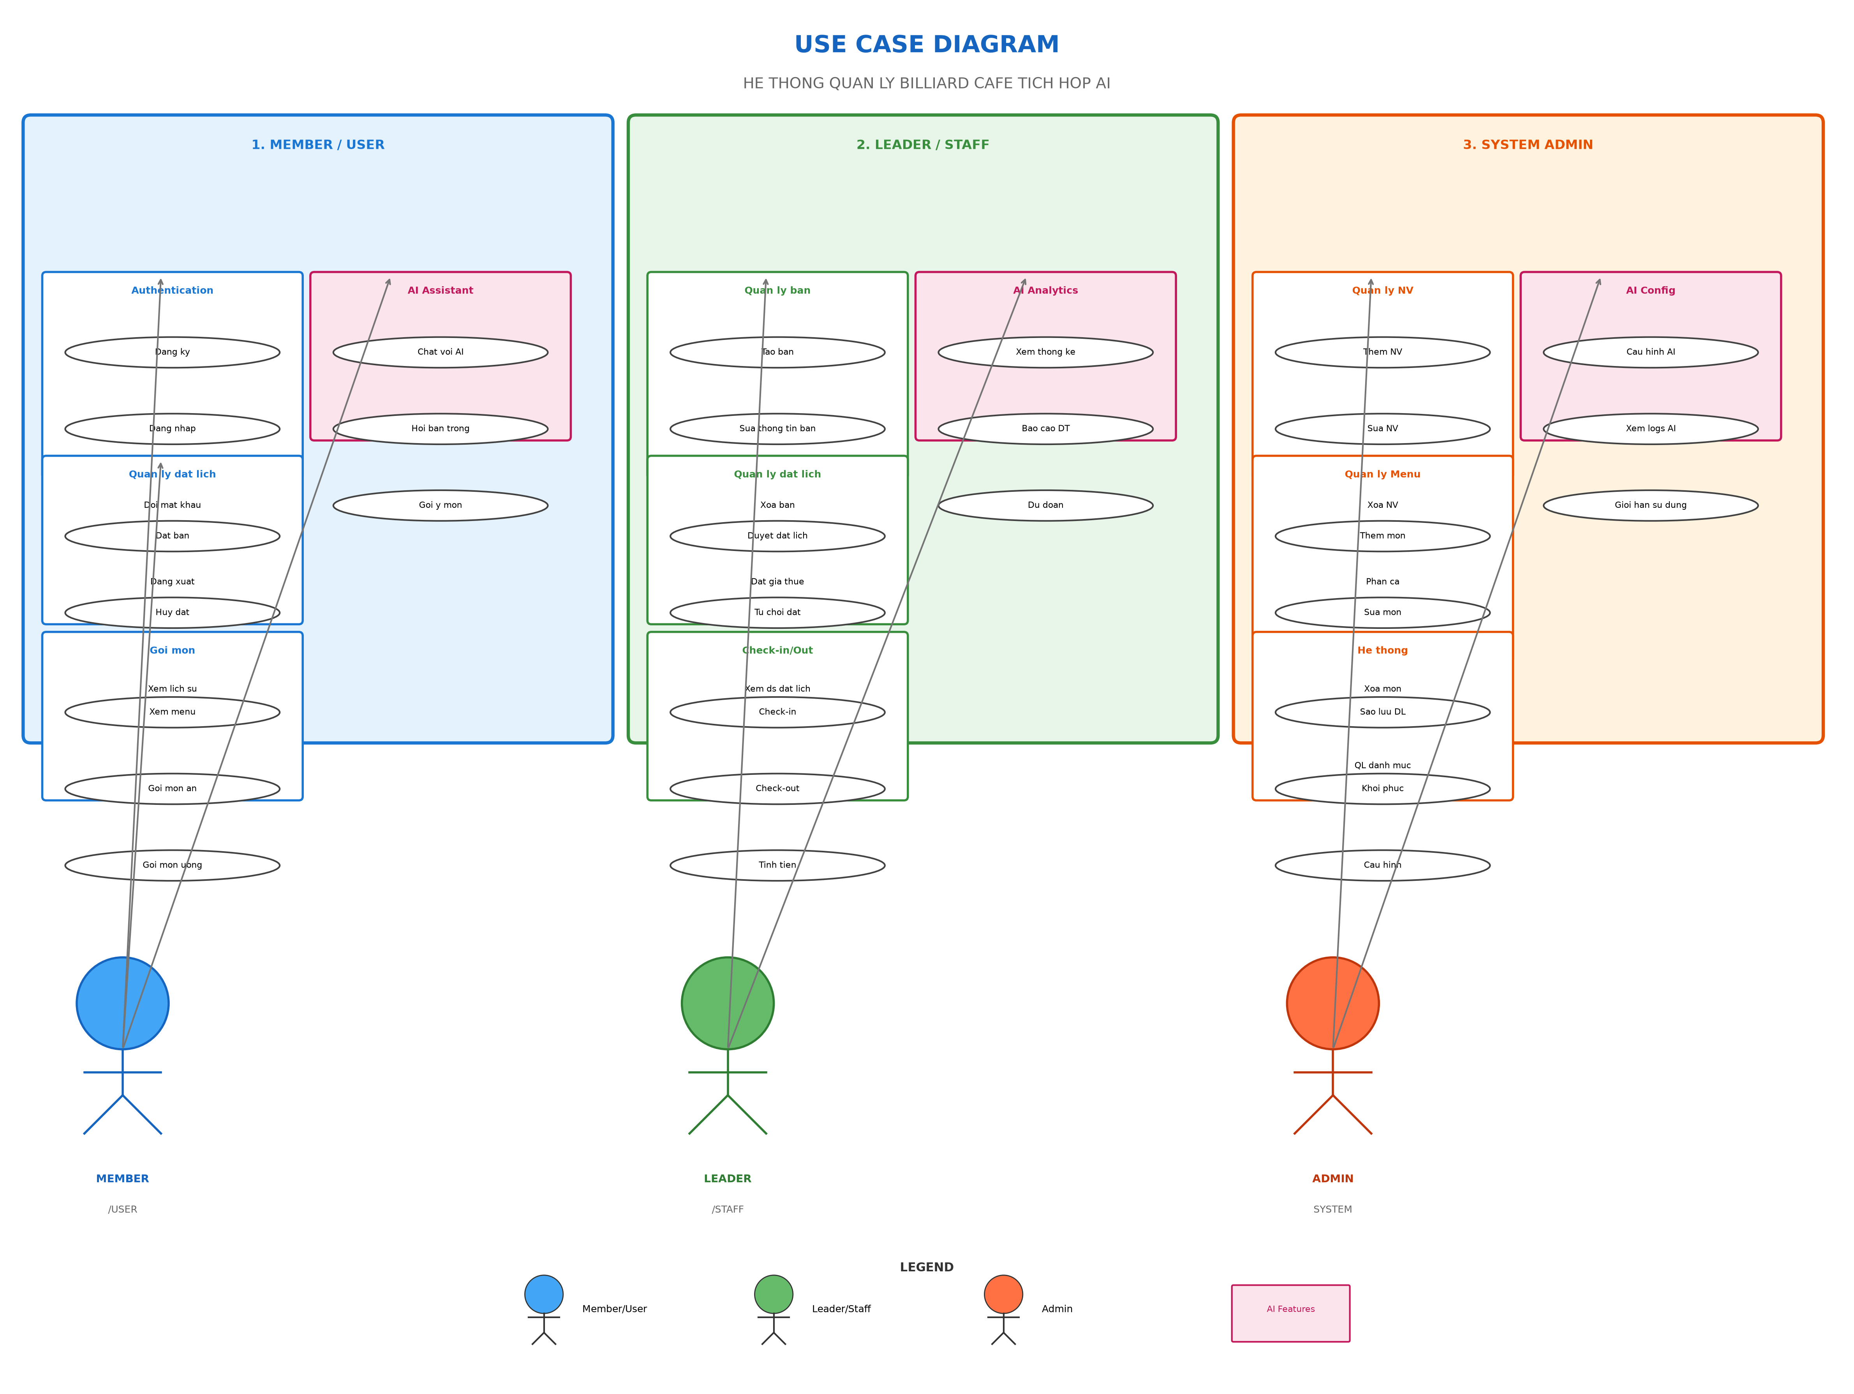
5. USE CASE DIAGRAM

Slide 8
6. ERD - CO SO DU LIEU
• Cac bang chinh:
• Users - Tai khoan nguoi dung
• Customers - Thong tin khach hang
• Tables - Danh sach ban
• Table_Sessions - Phien choi
• Reservations - Danh sach dat truoc
• Orders - Hoa don
• Order_Items - Chi tiet hoa don
• Products - San pham/mon an
• AI_Conversations - Lich su chat AI

Slide 9
7. GIAO DIEN HE THONG
• Dashboard chinh:
• Hien thi danh sach ban theo thoi gian thuc
• Thong ke doanh thu trong ngay
• So luong khach hang dang phuc vu
• Giao dien nguoi dung:
• De su dung, thân thiện
• Responsive tren dien thoai
• Tich hop AI chatbot

Slide 10
8. TINH NANG DAT BAN & CHECK-IN/OUT
Dat ban truc tuyen
Check-in / Check-out
✓ Chon ban theo vi tri
✓ Chon ngay va gio
✓ Nhap thong tin khach hang
✓ Xac nhan dat ban
✓ Nhan thong bao nhac nho
✓ Quet QR hoac chon ban
✓ Bat dau dem gio choi
✓ Tu dong tinh phi thue ban
✓ Ket thuc phien choi
✓ Xuat hoa don

Slide 11
9. GOI MON & THANH TOAN
Goi mon an uong
Thanh toan
✓ Xem menu theo danh muc
✓ Them mon vao gio hang
✓ Cap nhat so luong
✓ Goi them trong khi choi
✓ In bill tam
✓ Tong hop phi ban + mon
✓ Ap dung khuyen mai
✓ Thanh toan nhieu hinh thuc
✓ Cash, Banking, QR
✓ Xuat hoa don dien tu

Slide 12
10. TINH NANG AI CHATBOT ⭐
• Tu van khach hang 24/7:
• Tra loi cau hoi ve ban trong
• Gio mo cua, dia chi, so dien thoai
• Gia ca dich vu
• Kiem tra & Dat ban tu dong:
• Kiem tra so ban trong hien tai
• Dat ban truc tiep qua chat
• Goi y thong minh:
• Gợi y mon an / thức uống theo sở thích
• Đề xuất khuyến mãi hiện có
• Phan tich & Du doan:
• Phan tich hanh vi khach hang
• Du doan gio cao diem

Slide 13
11. CONG NGHE SU DUNG
Frontend
Backend
✓ React.js / Next.js
✓ TailwindCSS
✓ React Query
✓ Node.js / Express
✓ PostgreSQL
✓ REST API

Slide 14
12. KET QUA DAT DUOC
• Cac chuc nang da hoan thanh:
• He thong quan ly ban billiard
• Module dat ban truc tuyen
• Check-in/out tu dong
• Tinh phi thue ban theo gio
• Module goi mon & Thanh toan
• AI Chatbot tu van khach hang
• Dashboard thong ke
• So lieu:
• 45+ use cases
• 15 bang du lieu
• Tich hop AI chatbot

Slide 15
13. HAN CHE & HUONG PHAT TRIEN
Han che
Huong phat trien
✓ Chua co thanh toan online
✓ AI chua hoc duoc preferences
✓ Chua co module kho hang
✓ Thanh toan MoMo, ZaloPay
✓ AI hoc tu khach hang
✓ Module kho hang
✓ App dien thoai

Slide 16
CAM ON THAY CO!
Q&A

